Slide 1

Banco de Dados – C07
Felipe Tagawa Reis
Comandos DCL

Slide 2

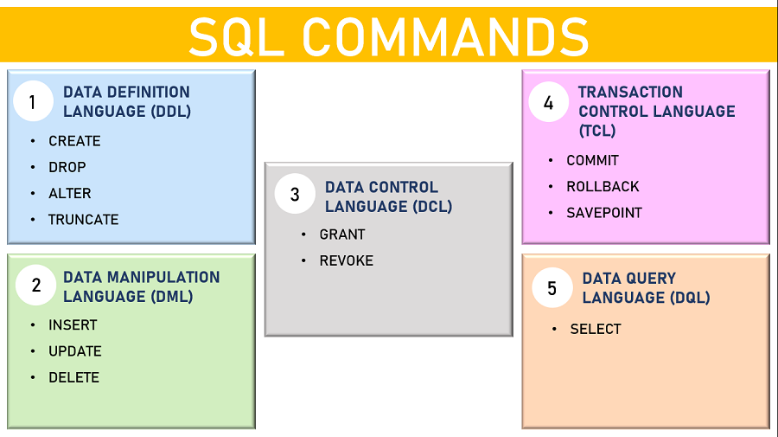
Linguagem SQL

Slide 3
Aula de Hoje

Slide 4
Comandos DCL
DCL (Data Control Language) é o conjunto de comandos responsáveis por garantir o controle de acesso ao banco de dados
Comandos:
GRANT
REVOKE

Slide 5
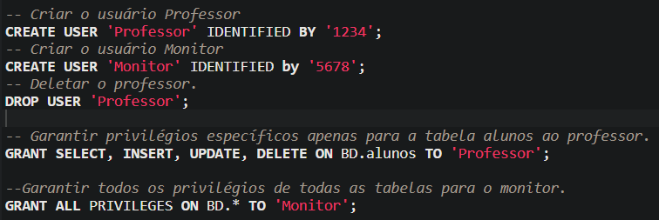
Comando GRANT
Concede certos privilégios a um usuário especificado, é claro que é necessária a existência desse usuário previamente para o comando funcionar corretamente. De modo geral, é necessário que informemos qual o endereço IP poderá acessar (‘@’%’, ‘@’localhost’ ou ‘@’EndereçoIP’ após o nome).
Privilégios:
ALL PRIVILEGES – todos os privilégios, menos o GRANT;
CREATE, ALTER e DROP – DDL
SELECT, INSERT, UPDATE E DELETE – DQL e DML

Slide 6
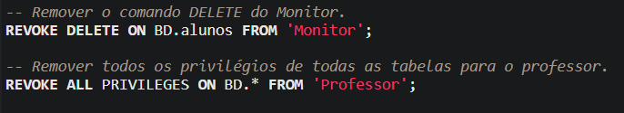
Comando REVOKE
Revoga/remove certos privilégios de um usuário especificado, é claro que é necessária a existência desse usuário previamente para o comando funcionar corretamente.

Slide 7
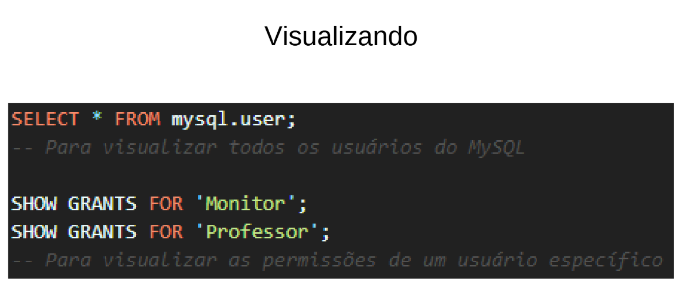

Slide 8
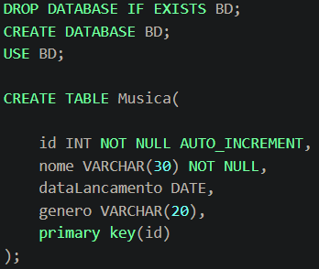
Exercício
Para o esquema ao lado, faça o que se pede:
Crie dois usuários com suas senhas;
Para o primeiro, conceda INSERT, DELETE;
Para o segundo, conceda todos os privilégios em todas as tabelas;
Retire todos os privilégios do primeiro;
Retire os privilégios UPDATE e DELETE do Segundo em todas as tabelas.

Slide 9
AULA CONCLUÍDA!

